Slide 1


Form và các Control trên Forms

Slide 2
Mục tiêu bài học
Nắm vững các kiến thức về Form
Hiểu được cơ chế hoạt động của GET, POST, PUT, DELETE
Nắm vững và sử dụng được các control trên Form

Slide 3
Nội dung bài học
Giới thiệu về Form
Phân biệt phương thức GET/POST/PUT/DELETE
Các control trên Form

Slide 4
1. Giới thiệu về Form
Cho phép người sử dụng nhập dữ liệu trên trang web. Dữ liệu này có thể được gửi về server để xử lý.
Người sử dụng nhập dữ liệu thông qua các điều khiển (controls). Có nhiều loại control:
  Label, Textbox
  Button, Checkbox, Radio Button
  Combo box (drop-down menu), Listbox
  Hộp nhập văn bản nhiều dòng (TextArea)
  …

Slide 5
1. Giới thiệu về Form

Slide 6
1. Giới thiệu về Form
Là nơi chứa các thành phần nhập liệu khác.
Không nhìn thấy khi trang web được hiển thị
Các thuộc tính của <form>
  name: tên FORM
  action : chỉ định trang web sẽ nhận xử lý dữ liệu từ FORM này khi có sự kiện click của button SUBMIT.
  method : Xác định phương thức chuyển dữ liệu (POST, GET, PUT, DELETE)
  …..

Slide 7
1. Giới thiệu về Form
<FORM ACTION = url METHOD = GET | POST NAME = name TARGET = frame_name | _blank | _self > <INPUT ...> <INPUT ...> </FORM>
<INPUT TYPE = BUTTON | CHECKBOX | FILE | IMAGE | PASSWORD | RADIO | RESET | SUBMIT | TEXT NAME= string VALUE = string ALIGN = LEFT | CENTER | RIGHT />

Slide 8
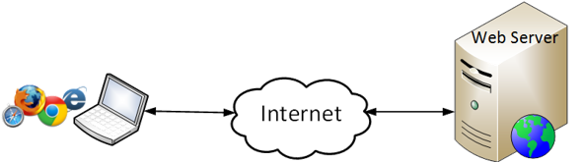
2. Phân biệt phương thức GET/POST/PUT/DELETE
Cách sử dụng Phương thức GET
Cách sử dụng Phương thức POST
Cách sử dụng Phương thức PUT
Cách sử dụng Phương thức DELETE
➔4 loại phương thức này cho phép ta truyền dữ liệu từ Client lên Server để xử lý dữ liệu, mỗi loại phương thức sẽ có cách truyền và nhận dữ liệu khác nhau (tùy vào mục đích xử lý kỹ thuật của Lập Trình Viên)

Slide 9
Cách sử dụng Phương thức GET
Các đối số của Form được ghi kèm theo vào đường dẫn URL của thuộc tính Action trong tag <Form>
Khối lượng dữ liệu đối số được truyền đi của Form bị giới hạn bởi chiều dài tối đa của một URL trên Address bar. (tối đa của một URL là 2048 bytes)
Thường được dùng để gửi dữ liệu và truy vấn dữ liệu trở về Client

Slide 10

Cách sử dụng Phương thức GET
Thiết kế một form đơn giản bao gồm 2 textbox và 1 button dạng submit
<form action="form_action.asp" method="get">
First name: <input type="text" name="fname" value=“Mickey”/><br />
Last name: <input type="text" name="lname" value=“Mouse”/><br />
<input type="submit" value="Submit" />
</form>
Khi người dùng chọn vào nút Submit thì dữ liệu trong 2 textbox sẽ được truyền theo phương thức get

Slide 11
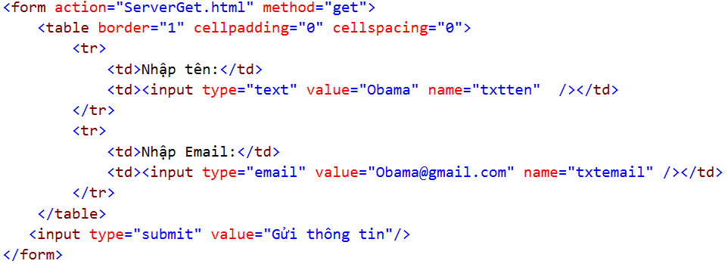
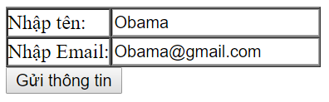
Cách sử dụng Phương thức GET
Ví dụ:
ClientGet.html

Slide 12
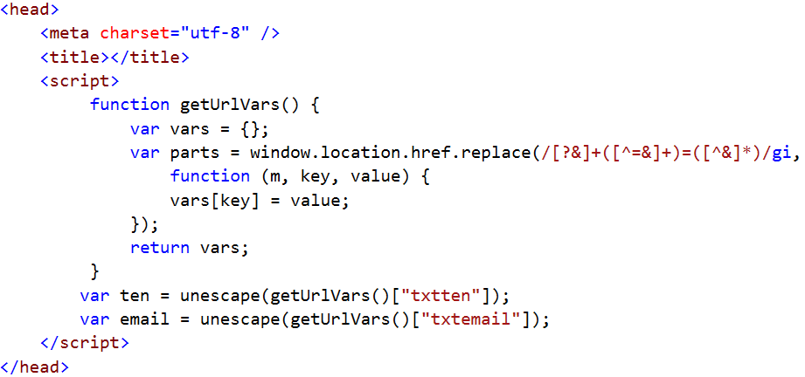
Cách sử dụng Phương thức GET
Ví dụ:
ServerGet.html

Slide 13
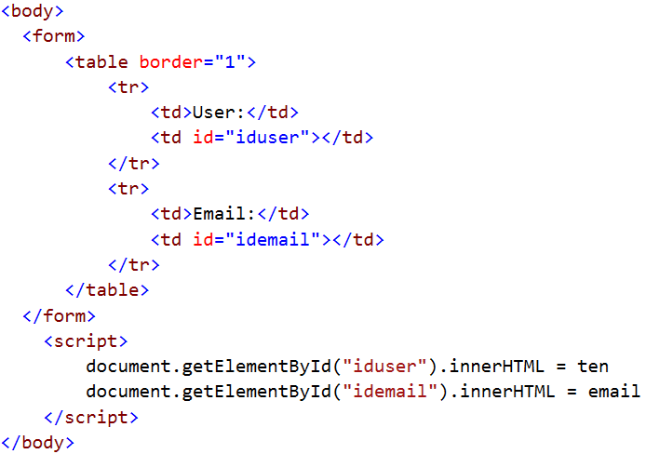
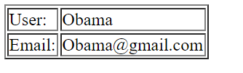
Cách sử dụng Phương thức GET
Ví dụ:
ServerGet.html
TestWeb/ServerGet.html?txtten=Obama&txtemail=Obama%40gmail.com

Slide 14
Cách sử dụng Phương thức POST
Các đối số của Form được truyền “ngầm” bên dưới
Khối lượng dữ liệu đối số được truyền đi của Form không phụ thuộc vào URL  Không bị giới hạn
Chỉ sử dụng được phương thức truyền POST khi Action chỉ định đến trang web thuộc dạng xử lý trên Server
➔Thường được dùng để lưu mới dữ liệu từ Client gửi lên Server

Slide 15

Cách sử dụng Phương thức POST
Thiết kế một form đơn giản bao gồm 2 textbox và 1 button dạng submit
<form action="form_action.asp" method=“post">
First name: <input type="text" name="fname" value=“Mickey”/><br />
Last name: <input type="text" name="lname" value=“Mouse”/><br />
<input type="submit" value="Submit" />
</form>
Khi người dùng chọn vào
nút Submit thì dữ liệu trong
2 textbox sẽ được truyền
theo phương thức post

Slide 16
Cách sử dụng Phương thức PUT
Tương tự như POST, thường được sử dụng để chỉnh sửa dữ liệu từ Client gửi lên Server
<form action="form_action.asp" method=“put">
First name: <input type="text" name="fname" value=“Mickey”/><br />
Last name: <input type="text" name="lname" value=“Mouse”/><br />
<input type="submit" value="Submit" />
</form>

Slide 17
Cách sử dụng Phương thức DELETE
Tương tự như PUT, thường được sử dụng để xóa dữ liệu từ Client gửi lên Server
<form action="form_action.asp" method=“delete">
First name: <input type="text" name="fname" value=“Mickey”/><br />
Last name: <input type="text" name="lname" value=“Mouse”/><br />
<input type="submit" value="Submit" />
</form>

Slide 18
3. Các control trên Form
Label
Textbox
Button
fieldset, legend
Checkbox, Radio Button
ComboBox, Listbox
Option group
TextArea
Hidden field
File Upload

Slide 19
Label
<label></label>
  Tạo tiêu đề cho các control trong form
Thuộc tính:
  for=“id_control”:
    id của control gắn với label
    khi click vào label sẽ focus đến control đó

Slide 20
Label
<label for="txtName">Nhập tên</label>
<input id="txtName" placeholder="enter a name" type="text" name="txtName" value="" />

Slide 21
Textbox
Sử dụng để nhập các văn bản ngắn (trên 1 dòng) hoặc mật khẩu
Thẻ: <input>
Thuộc tính:
  name=“tên”: quan trọng
  type=“text”: ô nhập văn bản thường, “password”: ô nhập mật khẩu, “email”: Ô nhập Email, “url” : Ô nhập URL, "number": Ô nhập số
  value=“giá trị mặc định”
  placeholder=“dòng chữ gợi ý”
  Required bắt buộc

Slide 22
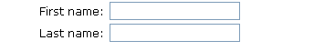
Textbox – Text thông thường
<input type="text" /> định nghĩa textbox
<form>
First name: <input type="text" name="firstname" />
<br />
Last name: <input type="text" name="lastname" />
</form>
Hiển thị trên trình duyệt

Slide 23
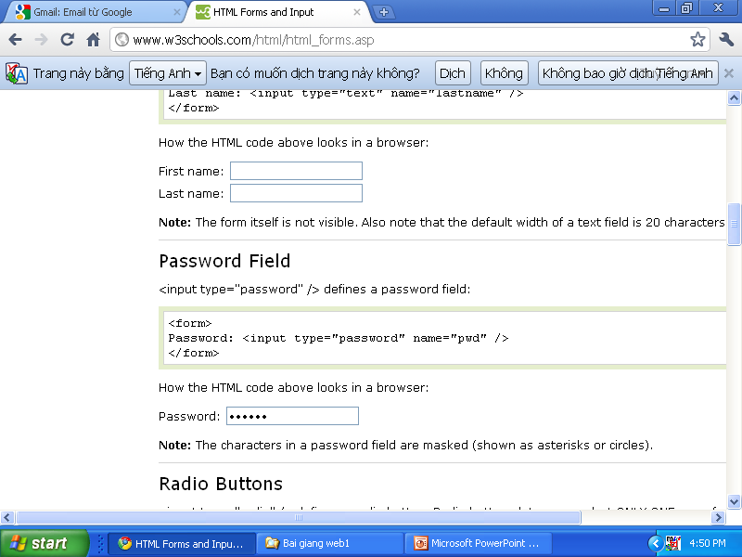
Textbox – Mật khẩu
<input type="password" /> định nghĩa một Password Field
<form>
Password: <input type="password" name="pwd" />
</form>
Hiển thị trên trình duyệt
Text khi gõ vào Password Field sẽ được mã hóa

Slide 24

Textbox – nhập số
<input name="n" type="number" min="0" max="10" step="2" value="6">
<input name="r" type="range" min="1" max="11" value="9">

Slide 25

Textbox – nhập email, url
<input type=“email” />
<input type=“url” />
Dữ liệu được kiểm tra trước khi submit

Slide 26

Button
Sử dụng để người dùng ra lệnh thực hiện công việc.
Trên web có 3 loại nút:
  submit: Tự động ra lệnh gửi dữ liệu
  reset: đưa mọi dữ liệu về trạng thái mặc định
  normal: người lập trình tự xử lý
Thuộc tính:
  name=“tên_đối tượng”: thường không quan trọng
  type=“submit”: nút submit, “reset”: nút reset,“button”: Ta tự viết script để xử lý
  value=“tiêu đề nút”

Slide 27
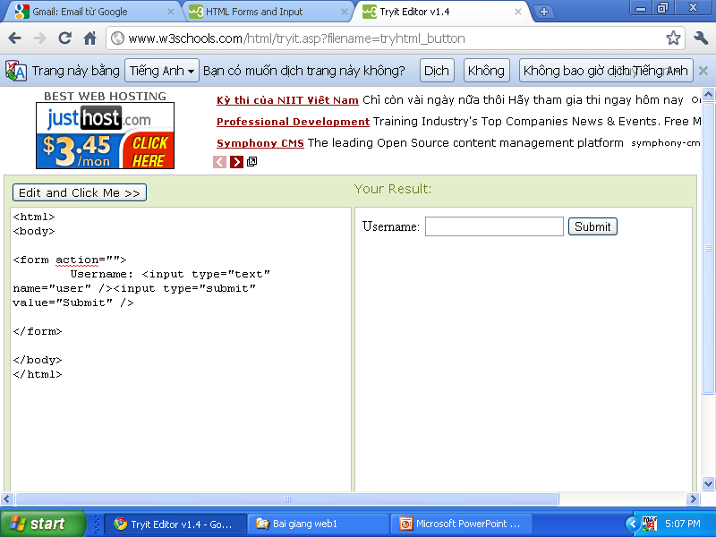
Button
<input type="submit / reset / button" /> dùng để định nghĩa button
<form>
Username: <input type="text" name="user" />
<input type="submit" value="Submit" />
</form>
Hiển thị trên trình duyệt

Slide 28

fieldset, legend
<fieldset>
  Nhóm các control lại với nhau
<legend>
  Tiêu đề nhóm

Slide 29
fieldset, legend
<fieldset>
<legend>Thông tin</legend>
Tên: <input type="text"><br />
Email: <input type="text"><br />
</fieldset>

Slide 30
Checkbox
Cho phép chọn nhiều lựa chọn trong một nhóm lựa chọn được đưa ra bằng cách đánh dấu
Thẻ: <input> (mỗi ô nhập cần 1 thẻ)
Thuộc tính:
  name=“tên”: quan trọng
  type=“checkbox”
  value=“giá trị”: đây là giá trị chương trình sẽ nhận được nếu người dùng chọn ô này.
  checked: mặc định được chọn

Slide 31

Checkbox
<input type="checkbox" /> định nghĩa một checkbox
<form>
<input type="checkbox" name="vehicle1“ value="Bike" />
I have a bike
<br />
<input type="checkbox" name="vehicle2“ value="Car" />
I have a car
</form>
Hiển thị trên trình duyệt

Slide 32
Radio Button
Cho phép chọn một lựa chọn trong một nhóm lựa chọn được đưa ra.
Trên 1 form có thể có nhiều nhóm lựa chọn kiểu này.
Thẻ: <input>: Mỗi ô cần 1 thẻ
Thuộc tính:
  name=“tên”: quan trọng. Các đối tượng cùng tên thì thuộc cùng nhóm.
  type=“radio”
  value=“giá trị”: đây là giá trị chương trình sẽ nhận được nếu người dùng chọn ô này.
  checked: mặc định được chọn

Slide 33

Radio Button
<input type="radio" /> định nghĩa radio button, muốn chung nhóm phải đặt cùng tên
<form>
<input type="radio" name="sex" value="male" checked=“checked” /> Male <br />
<input type="radio" name="sex" value="female" check=“checked”/> Female
</form>
Hiển thị trên trình duyệt

Slide 34

ComboBox
Bao gồm một danh sách có nhiều phần tử. Tại một thời điểm chỉ có 1 phần tử được chọn
Người dùng có thể chọn 1 phần tử trong danh sách bằng cách click vào mũi tên bên phải hộp danh sách.
Thẻ tạo hộp danh sách: <select>Danh sách phần tử</select>
  Thuộc tính: name=“tên_đối tượng”
Thẻ tạo 1 phần tử trong danh sách:
  <option>Tiêu đề phần tử</option>
  Thuộc tính:
    value=“giá trị”: giá trị chương trình nhận được nếu phần tử được chọn
    selected: mặc định được chọn

Slide 35
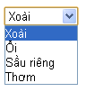
ComboBox
Thẻ <select> được định nghĩa Combo Box
  <form>
    <select name=“traicay">
      <option value=“Xoai">Xoài</option>
      <option value=“oi">Ổi</option>
      <option value=“saurieng">Sầu riêng</option>
      <option value=“thom">Thơm</option>
    </select>
  </form>
Hiển thị trên trình duyệt

Slide 36

Listbox
Tương tự như Combo box, tuy nhiên:
  có thể nhìn thấy nhiều phần tử cùng lúc
  có thể lựa chọn nhiều phần tử
Thẻ: <select>…</select>
Thuộc tính: tương tự của combo và có 2 thuộc tính khác:
  size=“số dòng”
  multiple: cho phép lựa chọn nhiều phần tử cùng lúc
Thẻ <option>…</option> tương tự của combo box

Slide 37
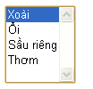
Listbox
Thẻ <select> định nghĩa listbox
<form action="">
<select name=“traicay" multiple size=“5” >
<option value=“Xoai" selected=true>Xoài</option>
<option value=“oi">Ổi</option>
<option value=“saurieng">Sầu riêng</option>
<option value=“thom">Thơm</option>
</select>
Hiển thị trên trình duyệt

Slide 38
Option group
Thẻ <optgroup>
  Nhóm các option lại với nhau
Thuộc tính
  disabled: không cho chọn
  label=“tên nhóm”

Slide 39
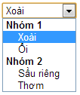
Option group
<select name="traicay">
<optgroup label="Nhóm 1">
<option value="Xoai">Xoài</option>
<option value="oi">Ổi</option>
</optgroup>
<optgroup label="Nhóm 2">
<option value="saurieng">Sầu riêng</option>
<option value="thom">Thơm</option>
</optgroup>
</select>

Slide 40
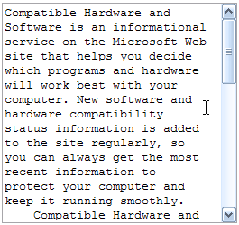
TextArea
Cho phép nhập văn bản dài trên nhiều dòng.
Thẻ:
<textarea>
Nội dung mặc định
</textarea>
Thuộc tính:
  name=“tên_đối tượng”
  rows=“số dòng”
  cols=“số cột”

Slide 41
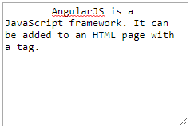
TextArea
Thẻ <textarea> định nghĩa textarea
<textarea rows="10" cols="30">
AngularJS is a JavaScript framework. It can be added to an HTML page with a tag.
</textarea>
Hiển thị trên trình duyệt

Slide 42
Hidden field
Dùng lưu trữ giá trị ẩn trên trang web
Không được hiển thị ra trang web
Thẻ <input type="hidden" />

Slide 43
File Upload
Dùng để upload file lên web
Thẻ <input type="file">
Hiển thị trên trình duyệt

Slide 44
Bài tập

Slide 45


Hey! Coding is easy!
END

